Slide 1

KHOÁ HỌC PHP CƠ BẢN
Form - Validate và submit
DEVPRO.EDU.VN
Giảng viên: Nguyễn Viết Mạnh

Slide 2
Nội dung
Validate form
Submit form
Bài tập

Slide 3
Validate form
Là bước kiểm soát dữ liệu gửi lên từ user nhằm tăng tính bảo mật và tránh việc mất thời gian xử lý các dữ liệu rác.
Là bước không thể thiếu khi xử lý form
Các lỗi nhập từ người dùng phổ biến là dữ liệu trống và nhập sai định dạng
Quá trình validate dữ liệu thường gồm 2 bước:
Lấy dữ liệu từ user khi submit form và kiểm tra xem dữ liệu là hợp lệ hay chưa
Nếu chưa hợp lệ, thông báo lỗi tới người dùng, đồng thời giữ nguyên các giá trị mà user đã nhập đúng validate
Có thể validate bằng Javascript, tuy nhiên trên server vẫn cần validate lại một lần nữa

Slide 4
Submit form
Tùy thuộc vào phương thức gửi dữ liệu lên là gì (POST/GET) để gọi biến $_POST/$_GET tương ứng
Server chỉ xử lý logic dữ liệu từ user sau khi đã hoàn thành bước validate dữ liệu
Form có thể được submit bằng cách click input submit hoặc nhấn Enter

Slide 5
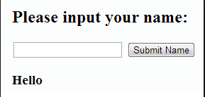
Bài tập
1. Nhập tên của bạn và hiển thị ra ngoài màn hình, với yêu cầu validate như sau:
Tên không được để trống
Tên phải độ dài tối thiểu là 6 ký tự

Slide 6
Bài tập
Tạo form đăng nhập gồm 2 trường username và password, với yêu cầu validate như sau:
Username, password không được để trống
Username phải có định dạng email
Password cần lớn hoặc bằng hơn 6 ký tự
Nếu username = ‘nguyenvietmanhit@gmail.com’ và password = 123456 thì thông báo Đăng nhập thành công, ngược lại là Sai username hoặc password

Slide 7
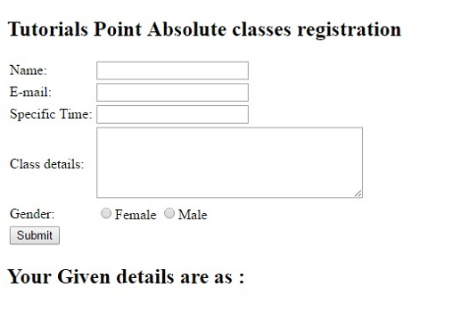
Bài tập
Tạo form như hình sau, với các yêu cầu
Name không được để trống
Email không được để trống, phải có định dạng email
Các trường Specific Time, Class details không được để trống
Sau khi xử lý validate hãy hiển thị các thông tin mà user vừa nhập

Slide 8
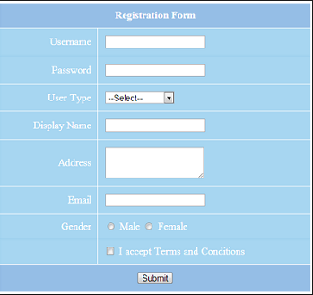
Bài tập
Tạo form như hình sau với các yêu cầu validate như sau:
Tất cả các trường không được để trống
Trường display name không được vượt quá 24 ký tự
Trường email phải có định dạng email
Sau khi xử lý xong validate, hãy hiển thị tất cả các thông tin mà user vừa nhập

